Slide 1
Planejamneto Dinâmico de Rotas para VANTs em Patrulha Naval
Luiz Henrique Souza Caldas

Slide 2
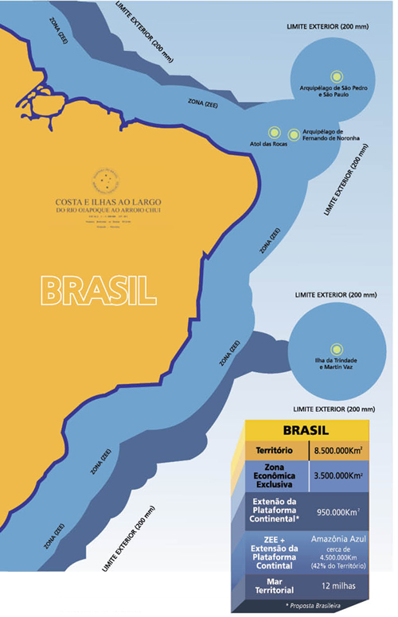
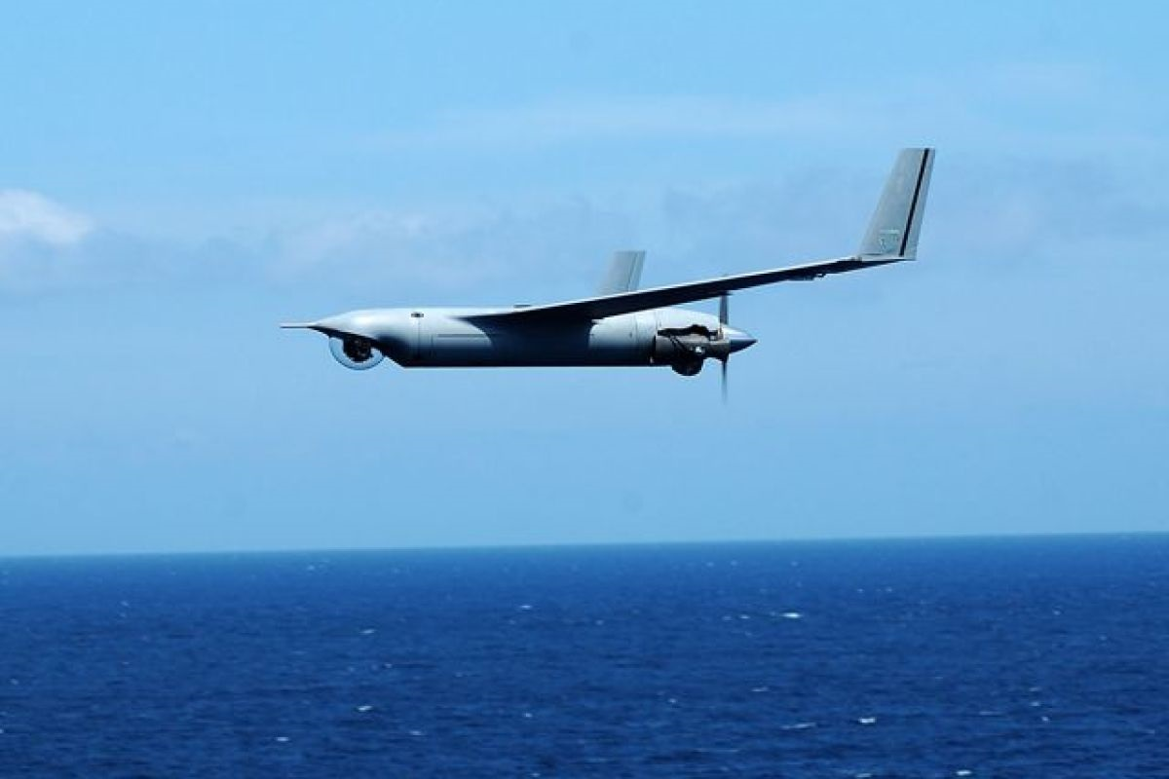
Motivação

Slide 3
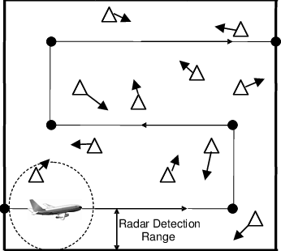
Problema
Alcance do radar x câmera
Alvos vão surgindo com o tempo
Limitação de Combustível

Slide 4
Metodologia
Usar simulated annealing para resolver o problema do caixeiro viajante com “cidades” surgindo com o tempo.
Novo alvo encontrado se torna um candidato a vértice.
Decisão vai se basear na distância ente o alvo e a rota.
Se estiver dentro do limite, o vértice é aceito e o simulated annealing é executado novamente para recalcular a rota.
Simplificações:
Navios são estáticos se comparados com o VANT.
Dinâmica da aeronave não será considerada.

Slide 5
Obrigado!

